Slide 1
Статистический Анализ Отказов ЭЦН.
Эсплуатация ЭЦН с повышеной частотой
Источники: docs/vt_60hz_analysis_ru.md + docs/survival_analysis_report.md
Данные для частотного блока: mart__vt_freq55, 2 634 прогонов, 1 527 отказов, 22 месторождения
Данные для латентной модели: authoritative survival fit на ttf_true_best_days для Global, Vt, Ya
Центральный вопрос: меняет ли повышенная частота ресурс ЭЦН сама по себе, или она лишь усиливает уже неблагоприятную среду и нестабильный режим?

Slide 2
Выводы
• Для итоговой операционной интерпретации основной дефиницией высокой частоты берём Y = days(freq>55) / total_time > 0.5.
• При этой дефиниции универсального штрафа по ресурсу для Vt не видно: TTF_true медиана 151 -> 171 дн., Cox HR 0.96, p=0.83.
• Mean-прокси near-60 (mean > 58 Гц) выглядит хуже: глобально HR=1.31, p=0.024; в Vt направление тоже неблагоприятно, но выборка мала.
• Vt живёт хуже Global не из-за более высокой средней частоты: у Vt ниже средняя частота, но выше H2S, больше ранних отказов и тяжелее структура категорий.
• Фиксированного бюджета TRF нет: Kruskal-Wallis p=0.0001, AFT coef ln(freq)=-0.30, а не -1.0.
• Практически главный риск в Vt находится в окне первых 90 дней: кабель, засорение РО и ПЭД формируют основной ранний ущерб.

Slide 3
Данные и Метод
• Главная проблема данных: TTF по календарным дням грубый; поэтому в survival-блоке используется ttf_true_best_days.
• Категории отказов собраны из текстовых полей отказавшего узла, элемента, характера неисправности и причины отказа.
• Основная high-frequency дефиниция в этом deck: Y > 0.5, то есть более половины наблюдаемого времени выше 55 Гц.
• Mean-дефиниция оставлена как sensitivity-check, потому что она частично подмешивает cycling и нестабильность режима.
Логика deck: сначала читаем выживаемость и скрытую смесь, потом проверяем, что делает частота, и только потом решаем, какая дефиниция частоты лучше для управления.
Блок | Что использовано | Зачем
Частотный анализ | mart__vt_freq55, 2 634 прогонов, 1 527 отказов | Survival, Cox, TRF, частотные определения
Латентная модель | authoritative fit на ttf_true_best_days: Global 2 124, Vt 310, Ya 1 109 | Скрытые компоненты жизни и квантили B10/B50/B90
Категории отказов | Новый классификатор в 7 классов | Кабель, ПЭД, вал, НКТ, РО, гидрозащита

Slide 4
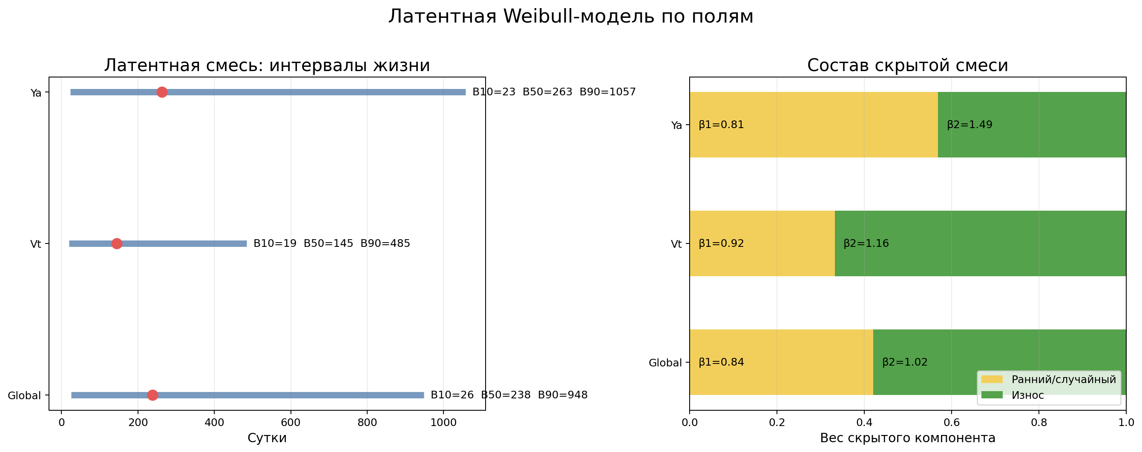
Kaplan-Meier И Латентная Модель
• Kaplan-Meier отвечает на вопрос: как меняется вероятность дожить до времени t без отказа.
• Медиана KM: момент, где S(t)=0.5; для скрытой смеси удобнее смотреть также B10, B50, B90.
• Латентная Weibull-смесь разделяет фонд на быстрый/случайный компонент и компонент износа.
• Для Vt mixture B50 ≈ 145 дн., для Global ≈ 238 дн., для Ya ≈ 263 дн.
• Среднее время жизни более чувствительно к длинному хвосту и цензурированию; в презентации опираемся прежде всего на B50, B90 и веса компонентов.

Slide 5
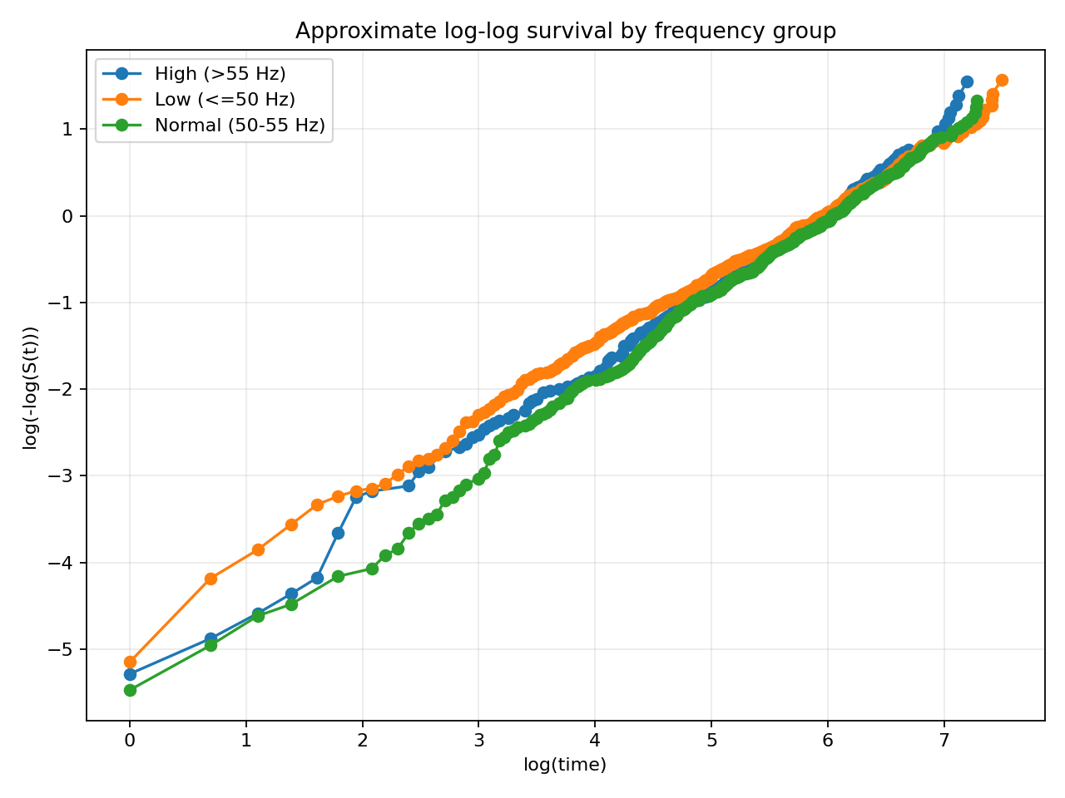
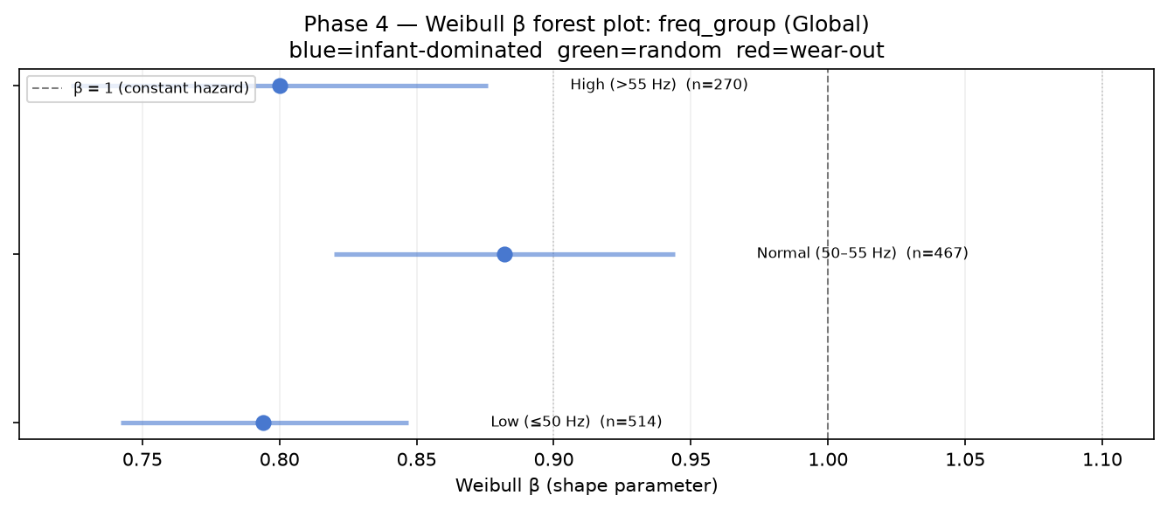
Cox PH И Weibull β
Как читать коэффициенты
• HR > 1 в Cox PH: риск отказа выше, чем у референсной группы.
• HR < 1: риск ниже; важно смотреть доверительный интервал и p-value.
• β < 1 в Weibull: доминирует ранний/убывающий риск.
• β ≈ 1: почти постоянный случайный риск.
• β > 1: накопительный wear-out.
• В частотных группах глобально β в основном лежит в диапазоне 0.79-0.88, то есть чистого wear-out по частоте не видно.
• PH-допущение не идеально: лог-лог кривые расходятся, поэтому Cox интерпретируем направленно, а AFT держим как более устойчивый companion-model.

Slide 6
Weibull AFT
• AFT удобен, когда hazard ratio не выглядит постоянным во времени.
• В этой задаче AFT не поддерживает гипотезу, что насосы живут до фиксированного числа Hz-days.
• Следовательно, TRF полезен как дополнительная ось для long-wear интерпретации, но не как универсальные “часы отказа”.
Практический смысл AFT-результата: при росте частоты жизнь действительно может сокращаться по календарю, но это не похоже на простую модель “один и тот же fixed TRF-budget”.
Показатель | Значение | Интерпретация
AFT coef ln(freq) univariate | -0.174 | Более высокая частота ускоряет отказ, но слабо
AFT coef ln(freq) + field | -0.302 | После поправки на поле эффект усиливается, но далёк от -1
Что значило бы -1.0 | Чистый TRF budget | Удвоение частоты давало бы почти ровно вдвое меньший TTF

Slide 7
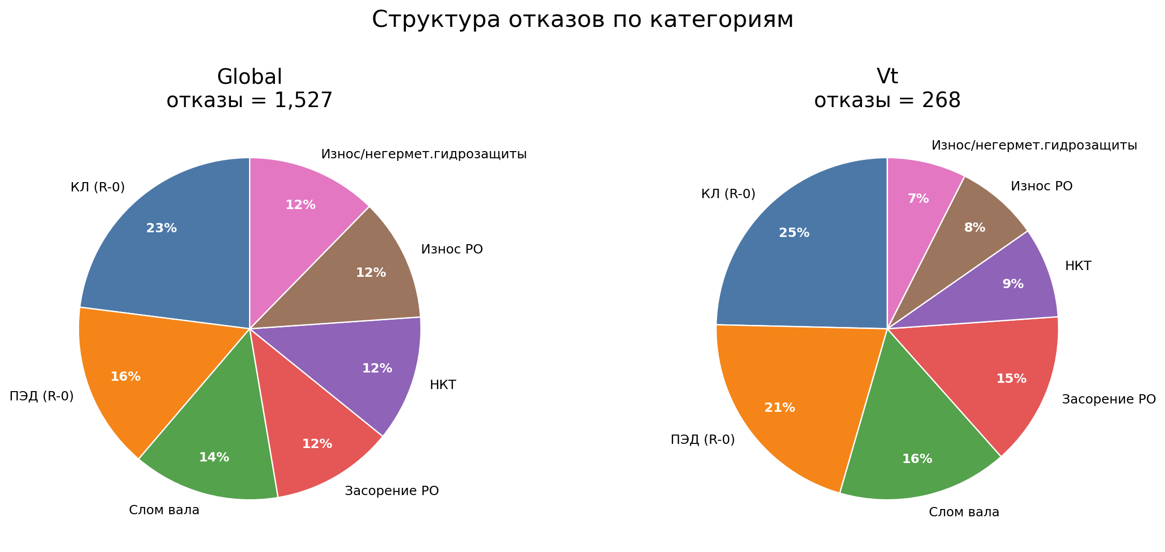
Структура Отказов
• Новый классификатор сводит сырой текст к 7 операционным категориям отказа.
• В Vt выше доля ПЭД и Засорение РО, а также немного выше доля КЛ.
• В Global заметнее вклад НКТ, Износ РО и Гидрозащиты.
• Это важно для интерпретации частоты: high-frequency режим не действует на “средний насос”, он попадает в уже неравновесную структуру причин.

Slide 8
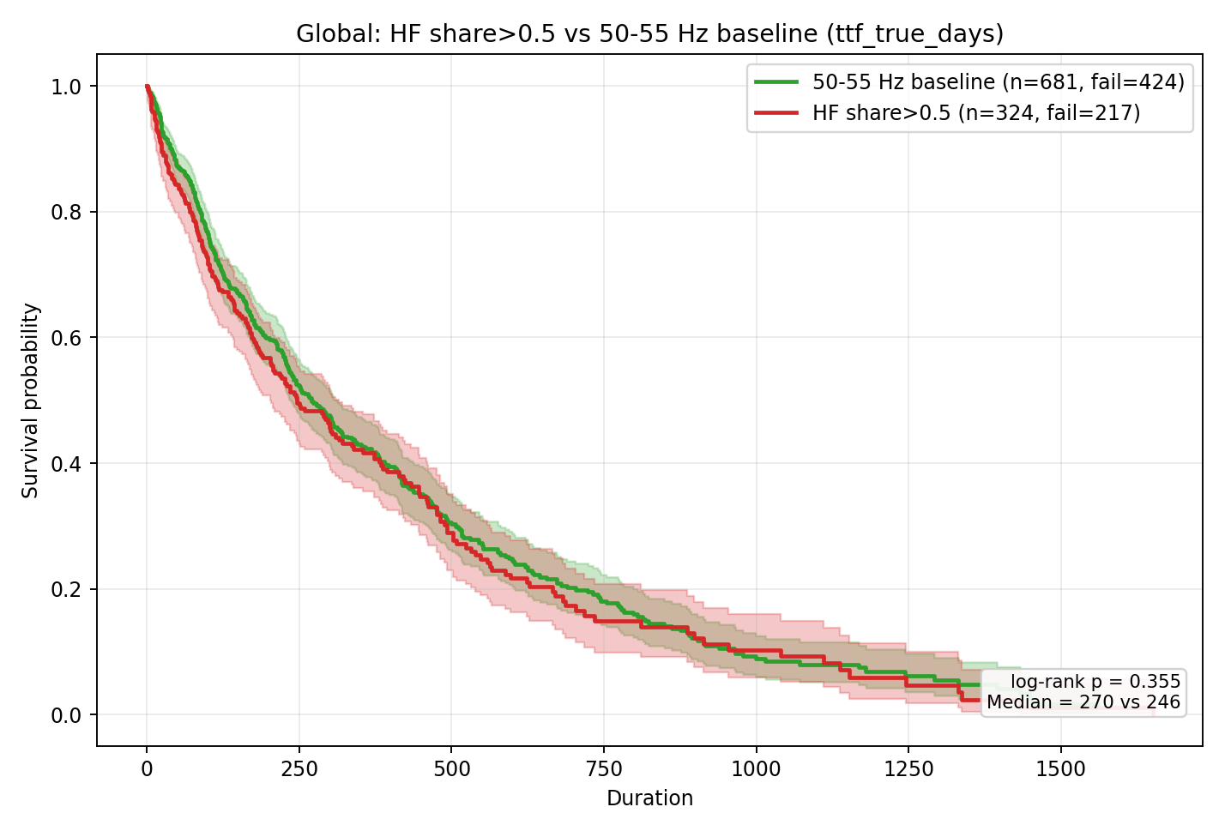
Global: Выживаемость При `Y > 0.5`
• Базис 50-55 Гц: TTF_true медиана 152 дн., high-frequency Y>0.5: 160 дн.
• Adjusted Cox для Global, ось TTF_true: HR=1.11, 95% CI 0.93-1.32, p=0.25.
• На оси TRF тот же Y>0.5 даёт HR=0.84, p=0.043: high-share wells не выглядят более “слабыми” по накопленной частотной работе.
• Значит, стабильная работа выше 55 Гц сама по себе не даёт чистого универсального сигнала деградации.
Для Global частота в определении Y>0.5 выглядит скорее признаком рабочего режима, чем самостоятельным доминирующим driver-а отказа.

Slide 9
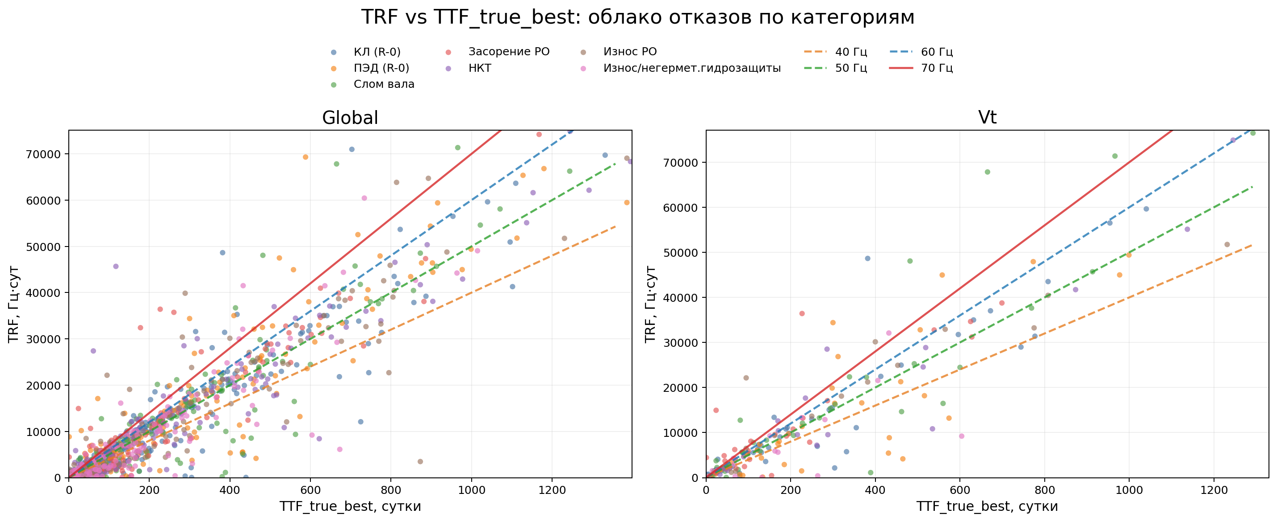
Global: TRF Анализ И Облако Категорий
• Если бы был единый TRF-порог отказа, точки должны были бы collapse-иться к одной линии частоты; этого не видно.
• Категории отказов занимают перекрывающиеся зоны в TRF-TTF пространстве.
• Следовательно, одна только cumulative frequency не отделяет кабель, ПЭД, вал и засорение в разные “ресурсные” траектории.
Для long-wear интерпретации TRF полезен, но только вместе с химией, failure mix и режимной стабильностью.

Slide 10
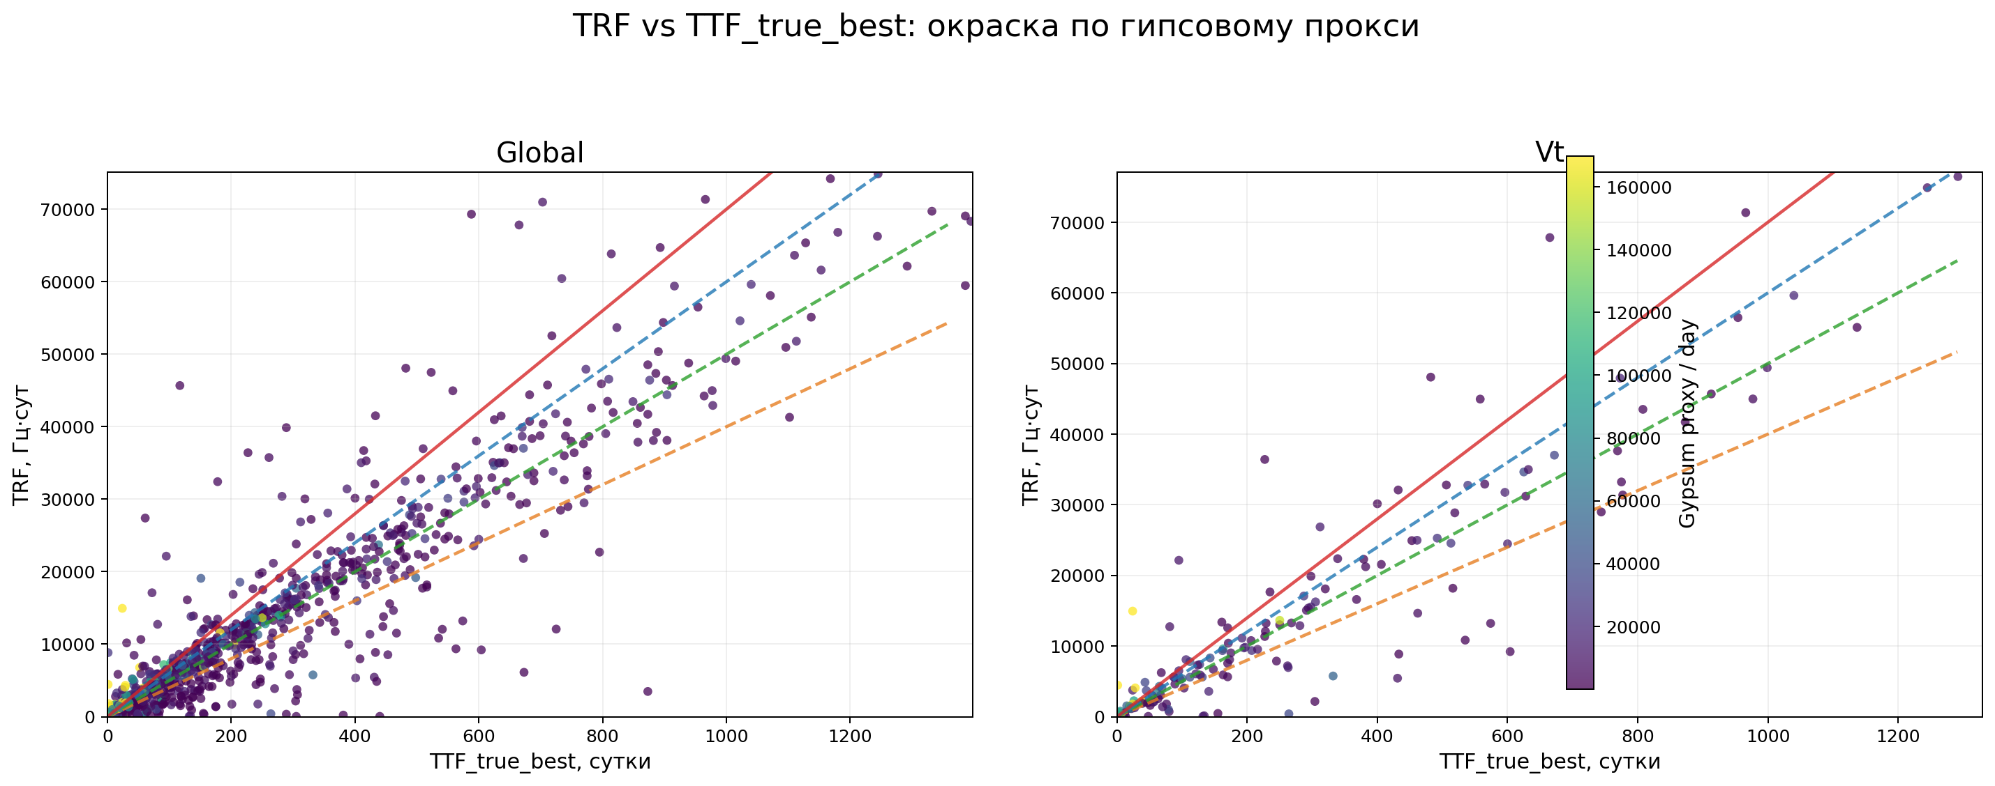
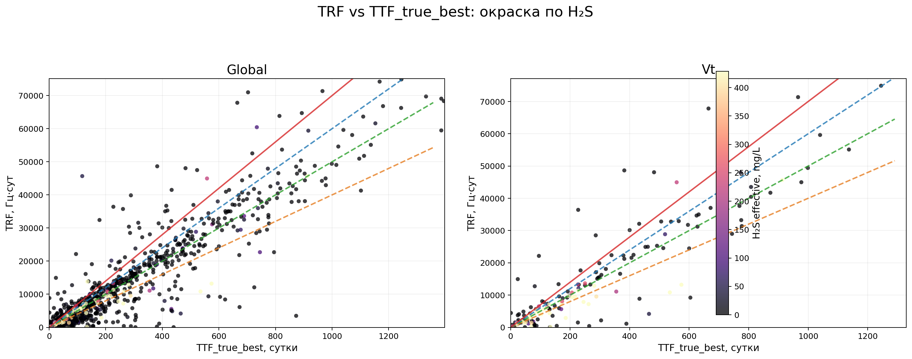
Global: TRF Облако С Химическими Прокси
• При сопоставимом TRF более тяжёлые химические прокси и высокий H2S чаще лежат в зоне меньшего TTF.
• В Vt эта картина заметнее, чем в среднем по фонду: химия сдвигает облако вниз по времени даже без роста средней частоты.
• Поэтому для объяснения long-wear химическая нагрузка информативнее, чем попытка свернуть всё в один TRF-показатель.

Slide 11
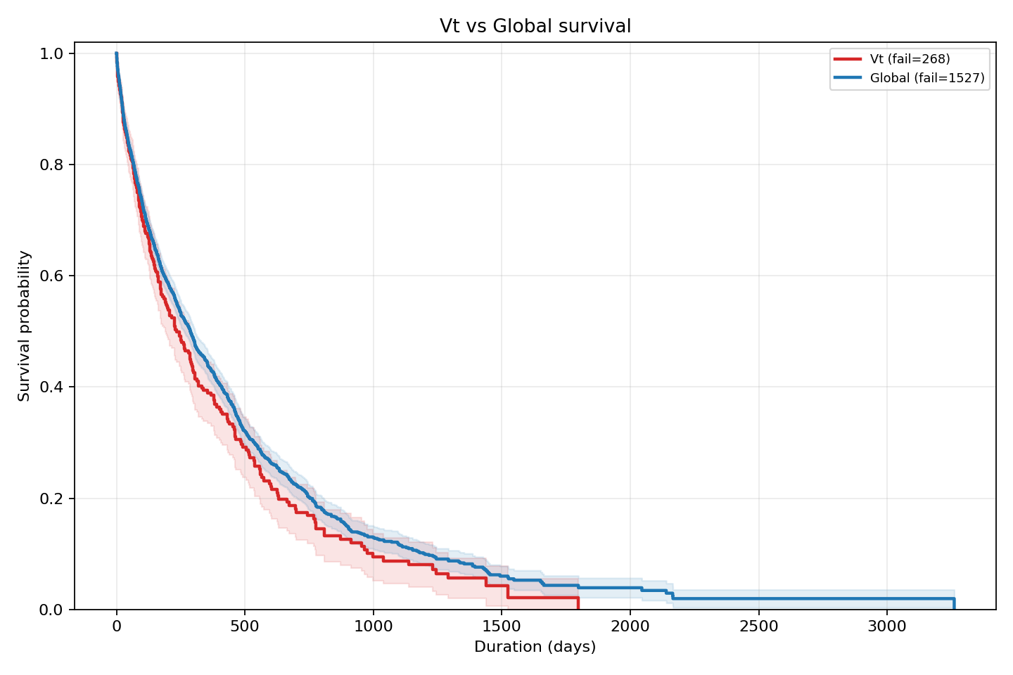
Vt Против Global: Базовая Выживаемость
• Vt проигрывает Global по выживаемости системно: доля отказов 67% против 58%.
• Латентная смесь даёт B50 ≈ 145 дн. для Vt против ≈238 дн. для Global.
• В Vt выше H2S, выше доля ранних отказов и тяжелее failure mix.
• Критично: средняя рабочая частота в Vt ниже глобальной, значит сам разрыв Vt vs Global не объясняется простой “переэксплуатацией по частоте”.
Частота в Vt работает как усилитель, а не как первичный корень проблемы: первичный фон задают химия и структура отказов.

Slide 12
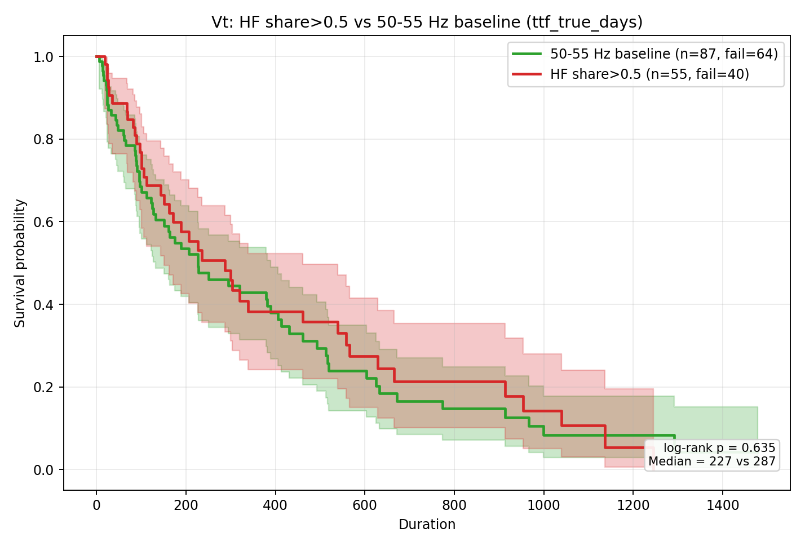
Vt: Выживаемость При `Y > 0.5`
• Базис 50-55 Гц: TTF_true медиана 151 дн.; группа Y>0.5: 171 дн.
• Adjusted Cox для Vt, ось TTF_true: HR=0.96, 95% CI 0.64-1.44, p=0.83.
• Ранние отказы по runs: 25.3% -> 20.0%; среди failure-only: 34.4% -> 27.5%.
• На оси TRF для Vt также нет штрафа: HR=0.89, p=0.54.
Если business-вопрос звучит как “опасна ли устойчивая работа выше 55 Гц большую часть срока?”, то по текущим данным ответ для Vt нейтральный.

Slide 13
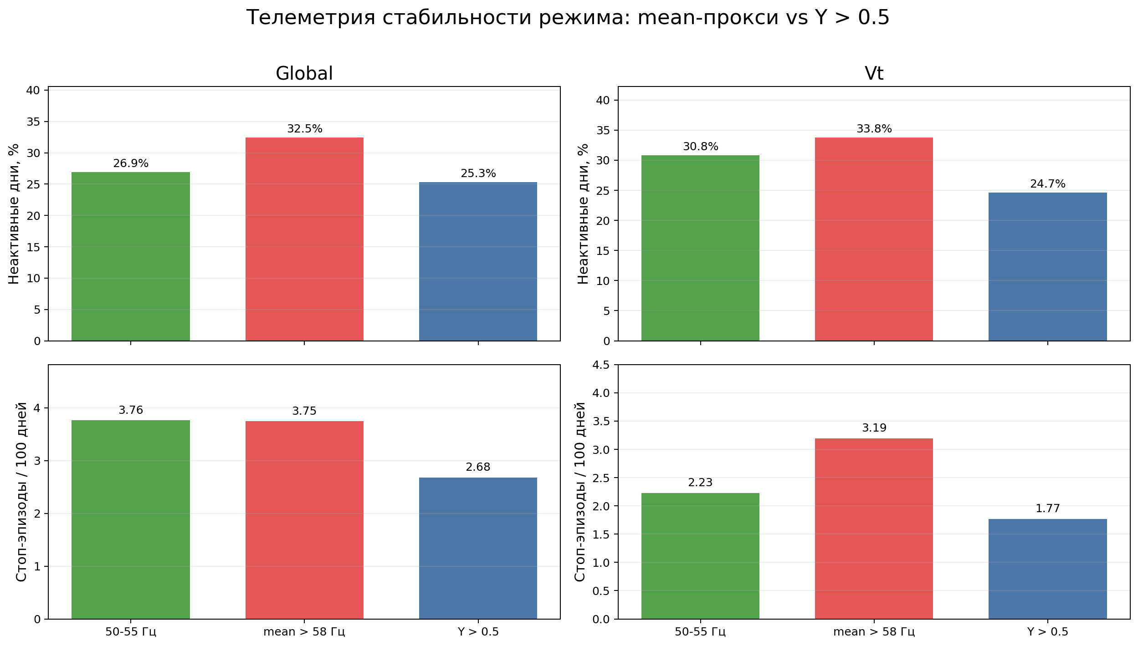
Альтернативная Mean-Дефиниция И Стабильность Режима
• Mean-прокси mean > 58 Гц показывает худший результат, чем Y>0.5, потому что он сильнее подбирает нестабильные режимы.
• В Global inactive-share у mean>58 = 32.5% против 25.3% у Y>0.5; стоп-эпизоды 3.75 против 2.68 на 100 дней.
• В Vt inactive-share у mean>58 = 33.8% против 24.7% у Y>0.5; стоп-эпизоды 3.19 против 1.77 на 100 дней.
• На этом фоне near-60 даёт глобально HR=1.31, p=0.024, а в Vt направленный adverse signal с укорочением порядка 30-35 дней.
Для управленческого решения про sustained high-frequency корректнее использовать Y>0.5; mean-дефиниция частично измеряет не частоту как таковую, а cycling и нестабильность режима.

Slide 14
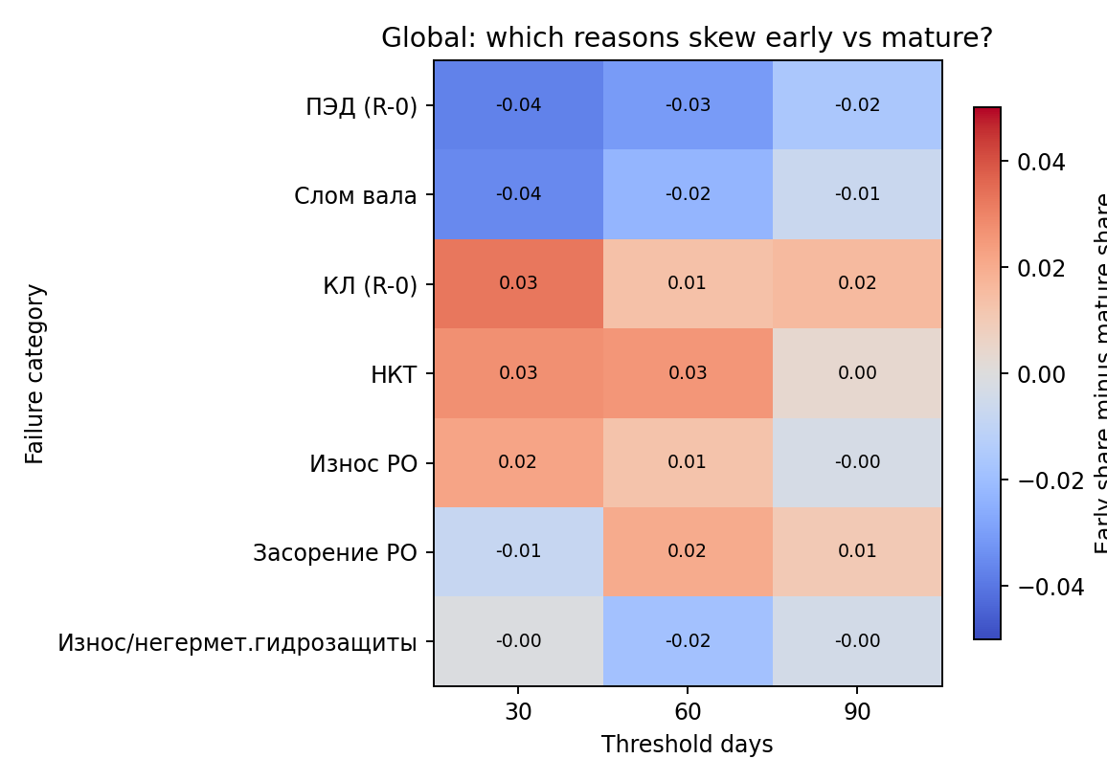
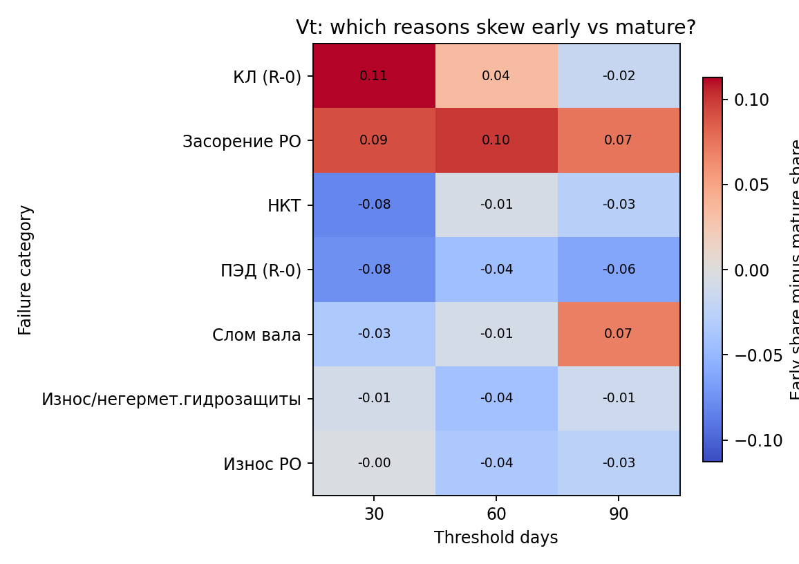
Ранние Отказы: Vt И Global
• В Global ранний skew по категориям есть, но он умеренный и распределён по нескольким причинам.
• В Vt на горизонтах 30-60 дней сильнее всего переизбыточны КЛ и Засорение РО.
• Латентная модель подтверждает это на уровне квантилей: B10 у Vt короче (≈19 дн.), чем у Global (≈26 дн.).
• В Vt ранний и “нормальный” компонент смеси ближе друг к другу, чем в Ya, то есть проблема не выглядит как маленькая дефектная подгруппа; это более широкий полевой режим риска.

Slide 15
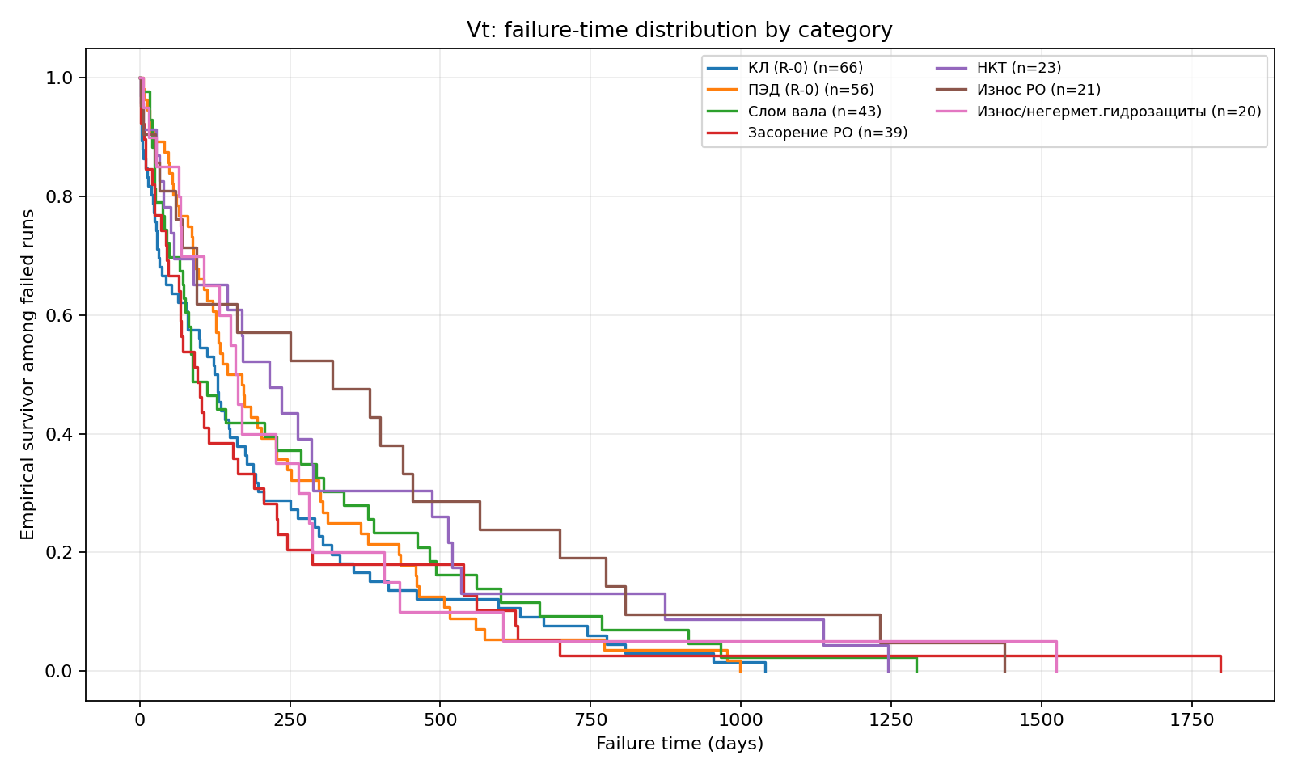
Что Убивает В Vt: Выживаемость По Категориям
• КЛ и Засорение РО проваливаются раньше всех по времени.
• ПЭД не обязательно самый ранний, но именно он продолжает накапливать риск на более длинном горизонте.
• По AJ-CIF для Vt: к 90 дню КЛ уже даёт 0.099, а к 365 дню ПЭД доходит до 0.172.
• Это даёт практическое разделение: кабель и clogging важнее для первых недель/месяцев, ПЭД важнее для длительной эксплуатации.

Slide 16
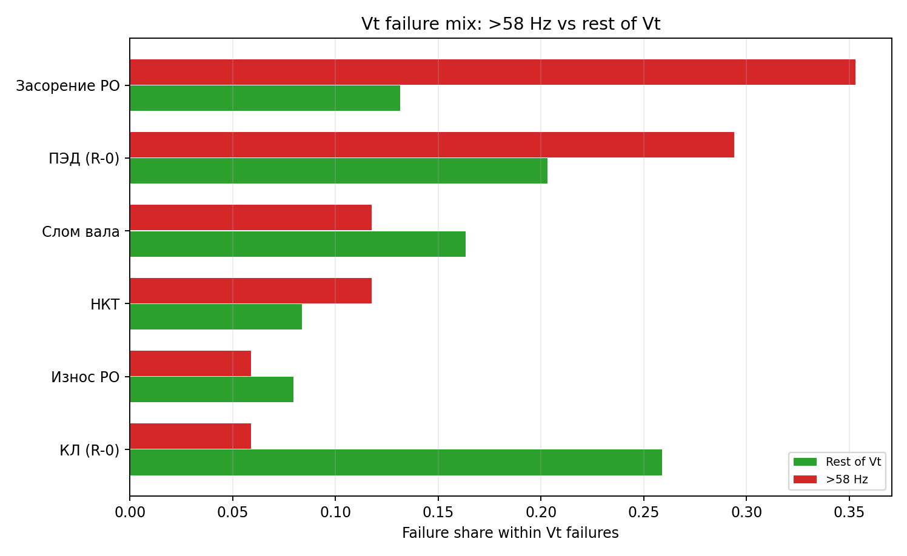
Иерархия Рисков При 60 Гц В Vt
1. Базовый риск поля: H2S и химия создают уже укороченную жизнь насоса.
2. При нестабильном near-60 режиме первым усиливается Засорение РО.
3. Следом нарастает электромеханический риск ПЭД; при cycling добавляется риск по валу.
4. Стабильный high-share режим (Y>0.5) не показывает такого же сигнала, поэтому важна не только величина частоты, но и форма режима.
• Mean near-60 в Vt даёт резкий перекос в Засорение РО и более высокий вклад ПЭД.
• Значит, при переходе к 60 Гц надо контролировать не только паспорт оборудования, но и режим остановок/пусков и среду.

Slide 17
Выводы
• Для итоговой постановки задачи high-frequency режим лучше задавать как Y > 0.5, а не как одно только среднее freq.
• TRF полезен как вспомогательная ось long-wear, но фиксированного TRF-ресурса в данных нет.
• Основной источник слабой выживаемости Vt — химия, H2S и failure mix; частота лишь меняет силу и форму проявления риска.
• Stable high-frequency режим не выглядит универсально вредным; unstable near-60 режим выглядит хуже и сильнее связан с ранним отказом.
• Самое ценное окно мониторинга — первые 90 дней после монтажа.

Slide 18
Рекомендации
1. Для регулярной отчётности и решений по режиму использовать основную high-frequency дефиницию Y > 0.5.
2. Mean near-60 (mean > 58 Гц) держать как sensitivity-метку нестабильного режима, а не как основной operational KPI.
3. Перед переводом на 60 Гц в Vt проверять связку ПЭД + кабель + H2S + история засорения РО, а не только частоту отдельно.
4. На пилотах при 60 Гц обязательно снимать stop/start profile, ток, температуру и ранние сигналы clogging.
5. Приоритет вмешательств: уменьшить cycling, замедлить ramp-up, усиливать контроль в окне 0-90 дней.
Управленческий вывод: не “запрещать 60 Гц вообще”, а отделять устойчивый high-share режим от mean-based нестабильного режима и учитывать, что в Vt главная уязвимость всё равно задаётся средой.

